Slide 1
期中房价预测模型
朱堃琳
2025.4.3

Slide 2

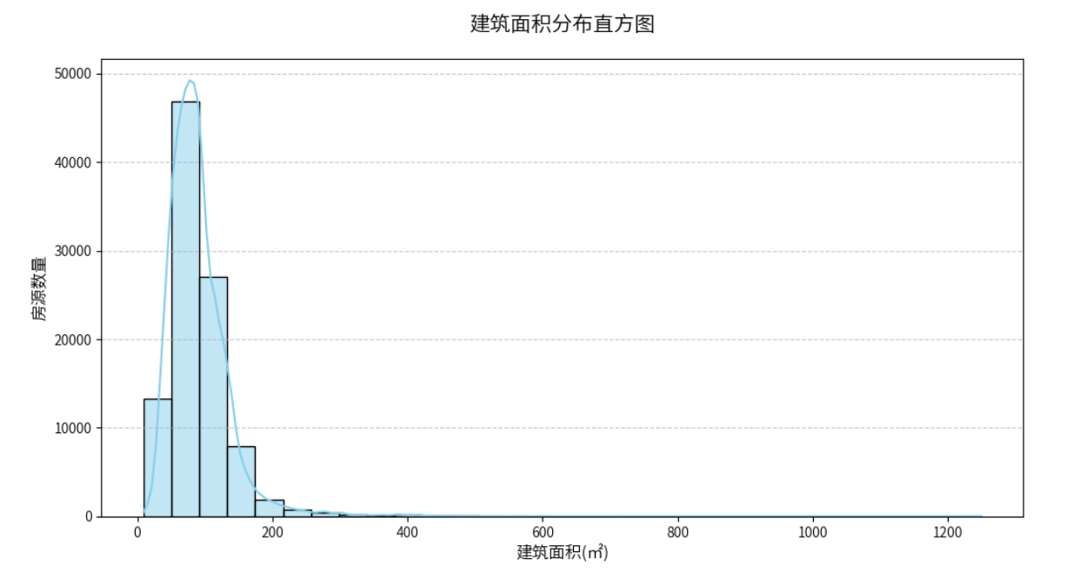
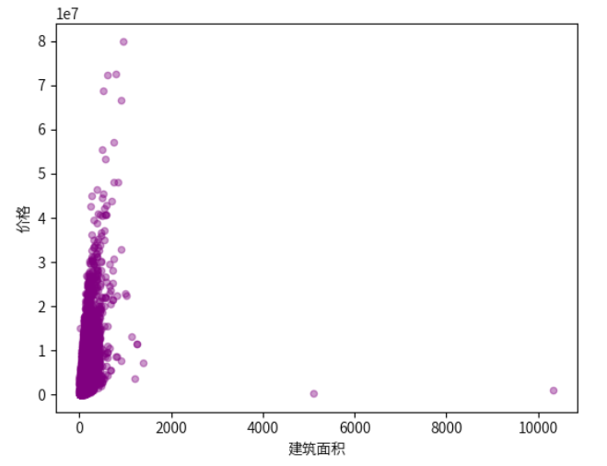
数据处理
字符串数据处理
拆分：房屋户型、所在楼层、梯户比例、房屋优势等
合并：面积信息、房屋用途等
异常值处理

Slide 3
缺失值处理
缺失值比例过低直接删除，如：房屋用途
优先利用现有信息、完整信息填补，如：用核心卖点、户型介绍、周边配套等信息补充地铁、电梯等指标
基于相似度填补，如：同一个小区的地铁情况相同
logistic、KNN插补法
发现潜在的新变量
满五唯一

Slide 4
模型构建
补充因子
经纬度的二次项和交叉项
对建筑面积、梯户、层数等取对数
模型效果
 | In_sample | Out of Sample | CV
OLS | 945668.80 | 868636.25 | 9647.45
Lasso | 1097125.07 | 1013855.61 | 11517.41
Ridge | 942798.51 | 865368.41 | 9640.65

